Slide 1
第六章 质量与密度
第1节 质 量

Slide 2
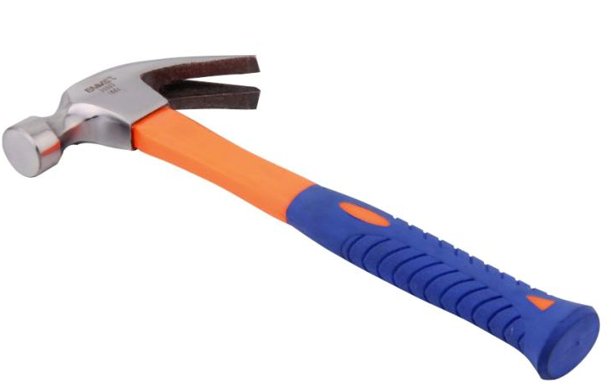
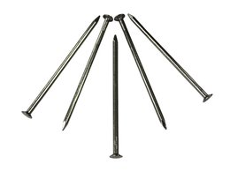
一、新课引入
提出问题
1．铁锤、铁钉是由什么
材料制成？
2．铁锤、铁钉含铁的多
少是否相同？
3．水和铁可能含物质多少相同吗？
如何得知？
4．如何比较物体所含物质的多少？
铁锤
铁钉

Slide 3
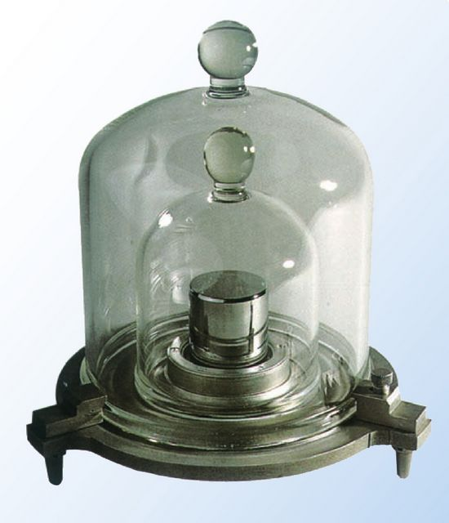
二、新课讲解
（一）质量
1．定义：物体所含物质的多少
2．物理量符号：m
3．单位：
（1）国际单位：千克（kg）
（2）常用单位：吨（t）、克（g）、
毫克（mg）
（3）单位换算： 1 t =1 000 kg
1 kg=1 000 g
1 g=1 000 mg
国际千克原器

Slide 4
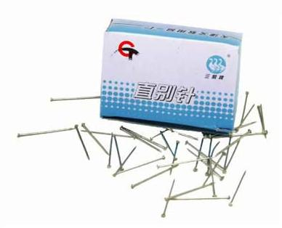
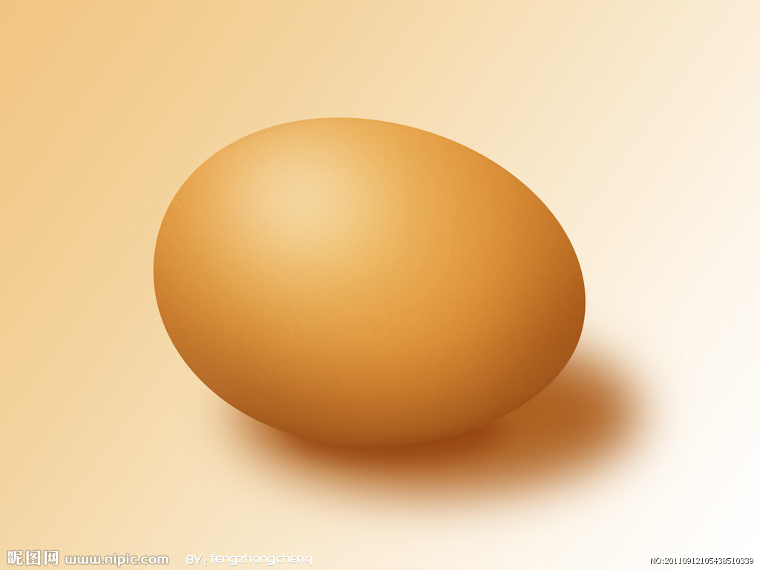
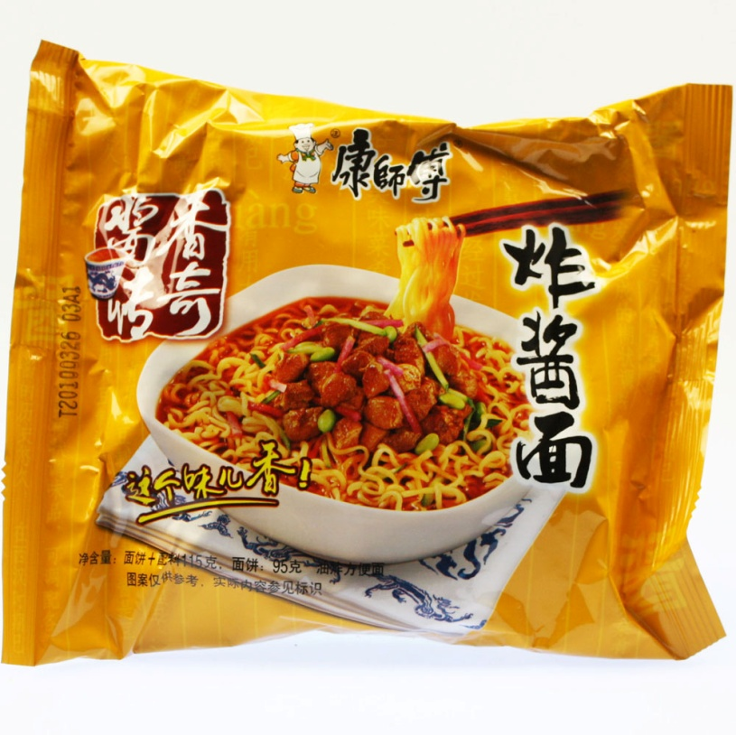
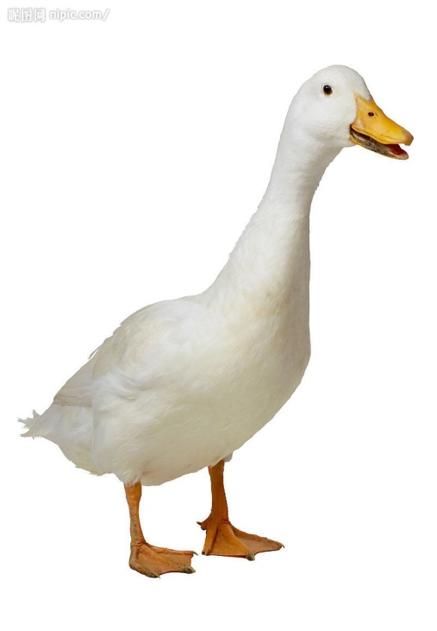
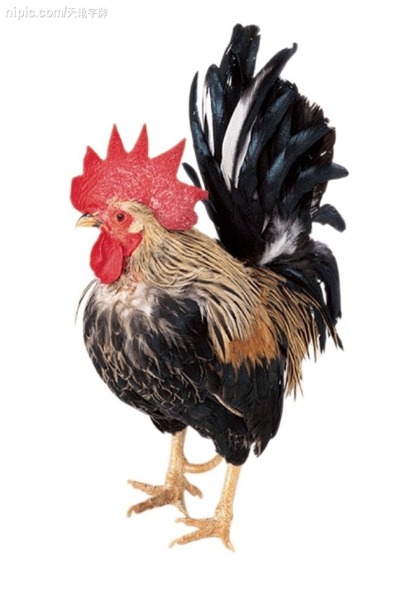
4．估测常见物体质量：
成年人：约50－70 kg
1包方便面：约100 g
1只鸡或鸭：约2 kg
1升水： 1 kg
1个鸡蛋：约60 g
1个苹果：约250 g
1个大头针：约80 mg
鸡蛋
大头针
方便面
鸡和鸭

Slide 5
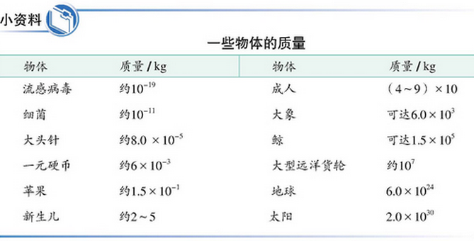

Slide 6
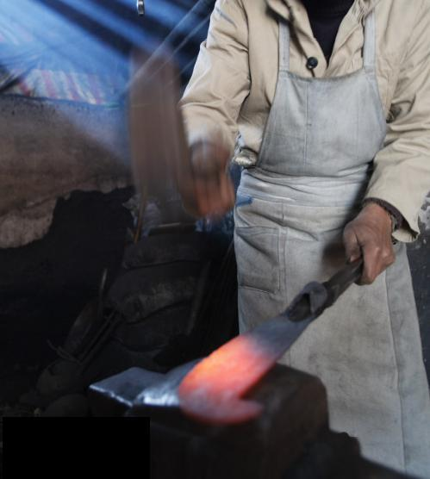
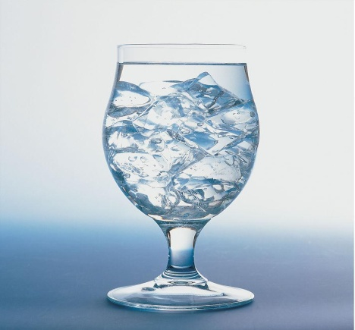
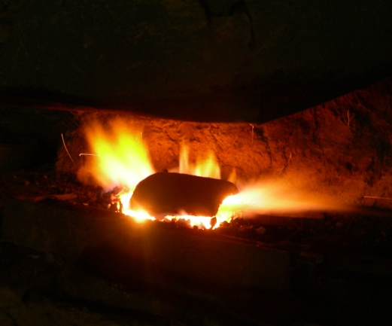
（二）质量是物体的属性：
1．物体的质量不随物体的形状的改变而改变；
2．物体的质量不随物体的状态的改变而改变；
3．物体的质量不随物体的位置的改变而改变；
4．物体的质量不随物体的温度的改变而改变。

Slide 7
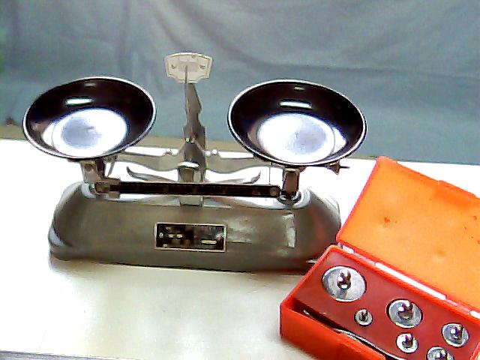
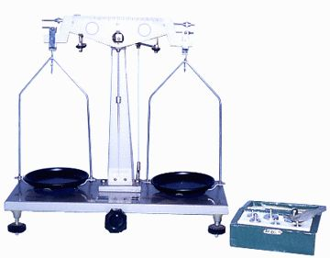
（三）质量的测量：
1．测量工具
（1）实验室中：

Slide 8
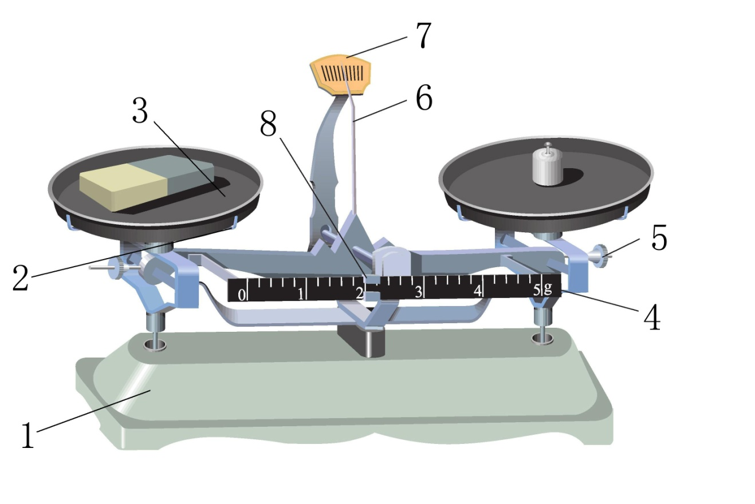
托盘天平的构造：
1.底座 2.托盘架
3.托盘 4.标尺
5.平衡螺母 6.指针
7.分度盘 8.游码

Slide 9
托盘天平的使用方法：
（1）使用托盘天平前要注意：
①每个天平都有自己的称量，也就是它所能称的最大质量，被测物体的质量不能超过称量；
②向右盘中加减砝码时要用镊子，不能用手接触砝码，不能把砝码弄湿、弄脏；
③潮湿的物体和化学药品不能直接放到天平的托盘中；（应使用烧杯或者白纸间接称量）

Slide 10
（2）使用托盘天平的基本步骤：
①放：把天平放在水平台上；
②移：将游码移至标尺左端的零刻线处；
③调：调节横梁右端的平衡螺母使指针指在分度盘中线处，此时横梁平衡； （若指针指在分度盘的左侧，应将平衡螺母向右调；反之，平衡螺母向左调），

Slide 11
④测：将被称量物体放在左托盘，按从大到小的顺序依次用镊子夹取砝码放在右托盘；
当加入的砝码不合适时，移动游码，直至天平平衡；
⑤读：托盘中砝码的质量加上游码的示数即被称量物体的质量。
⑥收：实验完毕，整理好器材。

Slide 12
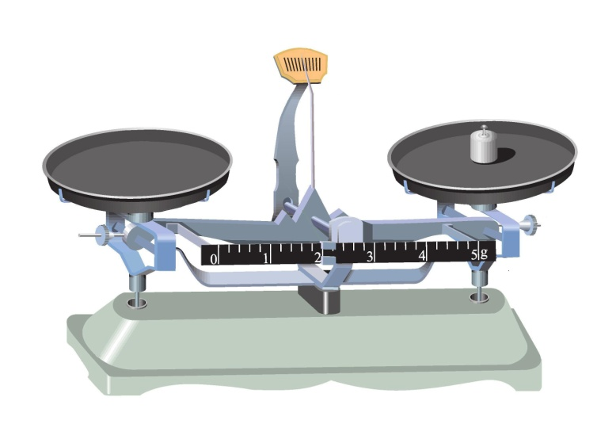
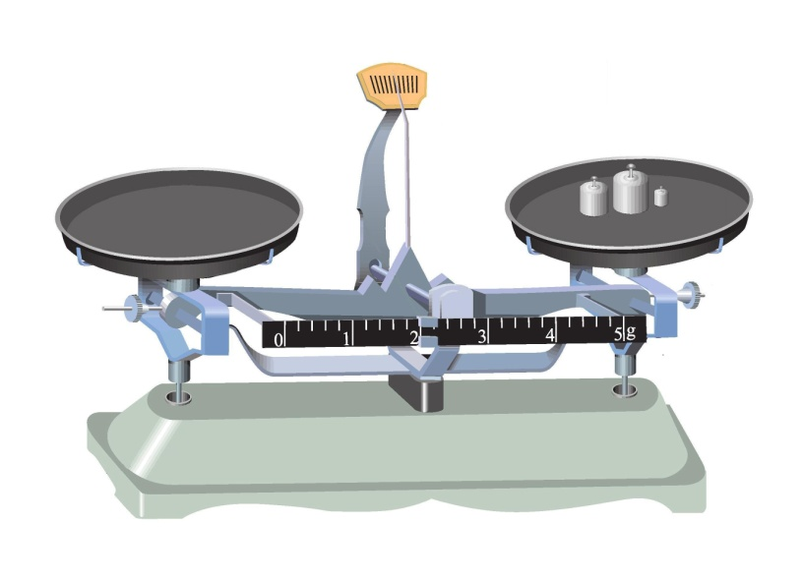
测量液体的质量：
（1）调节天平；
（2）测量空烧杯质量m₀；
（3）将被测液体倒入烧杯，
测量总质量m_{总}；
（4）被测液体质量m=m_{总}−m₀。

Slide 13
三、归纳小结
物体所含物质的多少
概念
质量是物体本身的一种属性
单位：
千克；
1kg=10³g,
1g=10³mg,
质
量
1t=10³kg
底座水平
调节
横梁水平
测量
测量工具：
天平
读数
注意事项

Slide 14
四、强化训练
一学生称物块的质量，右盘砝码及游码如下图所示：则物块的质量为———。
27.24g
以游码左
边对应刻
度为准
20g
5g
2g
0
0.1
0.2
0.3
0.4
0.9
1.0 g

